Slide 1
Применение технологий виртуальной реальности в учебном процессе
Алексей Безгодов, к.т.н.,
НИИ НКТ СПб НИУ ИТМО

Slide 2
Виртуальная реальность
Созданный техническими средствами мир, передаваемый человеку через его ощущения: зрение, слух, обоняние, осязание и другие.
Виртуальная реальность имитирует как воздействие, так и реакции на воздействие. Для создания убедительного комплекса ощущений реальности компьютерный синтез свойств и реакций виртуальной реальности производится в реальном времени.

Slide 3
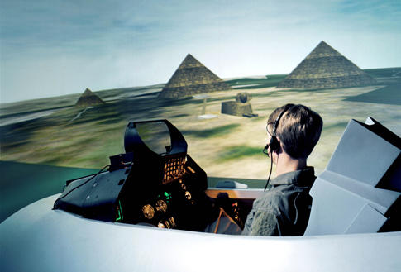
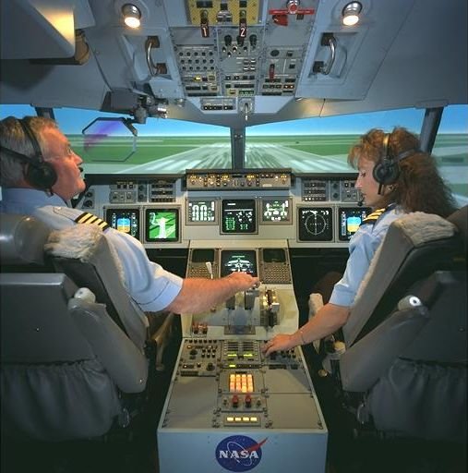
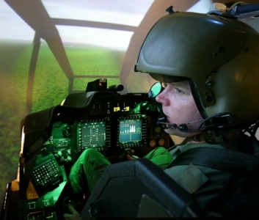
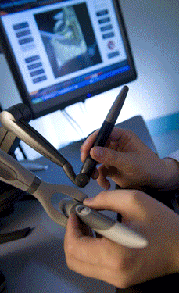
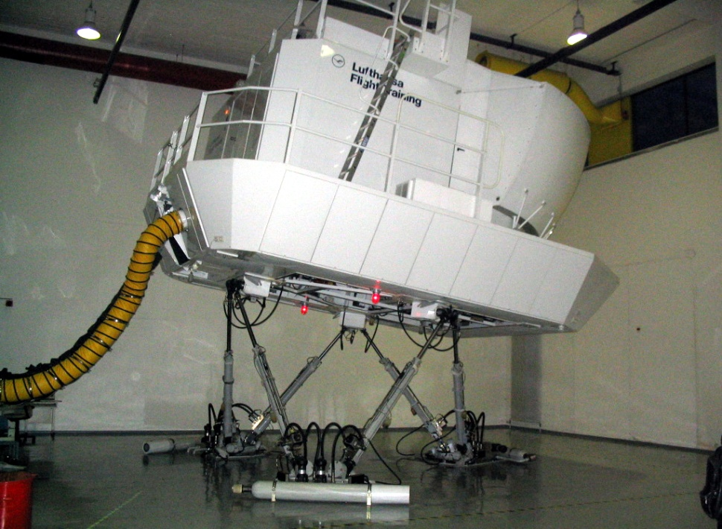
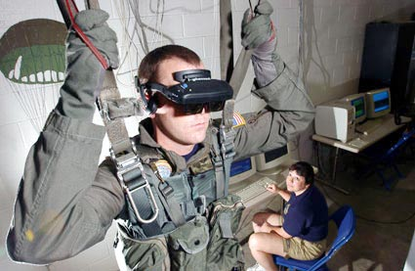
Основные задачи

Slide 4
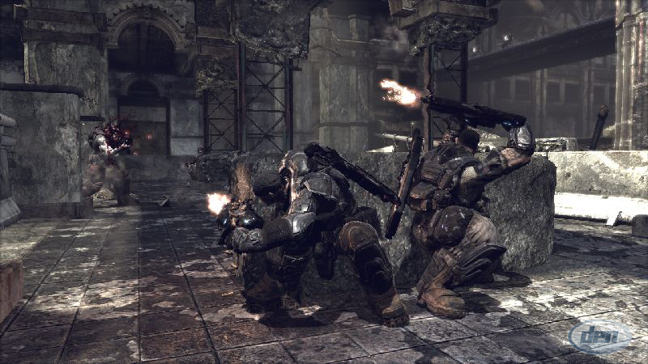
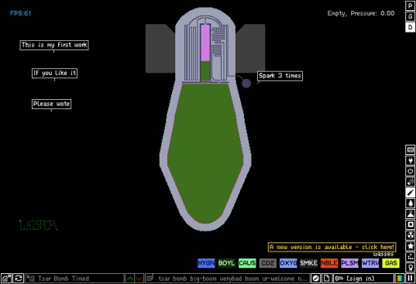
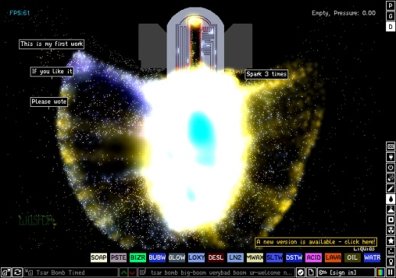
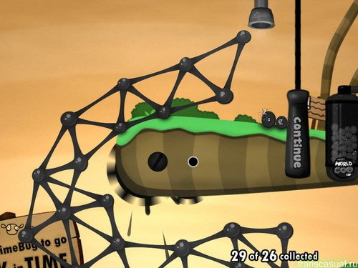
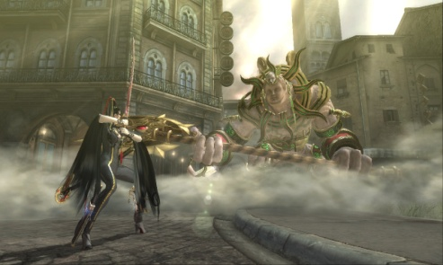
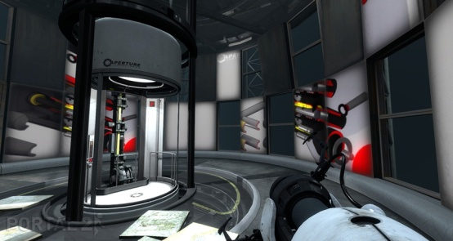
Основные задачи

Slide 5
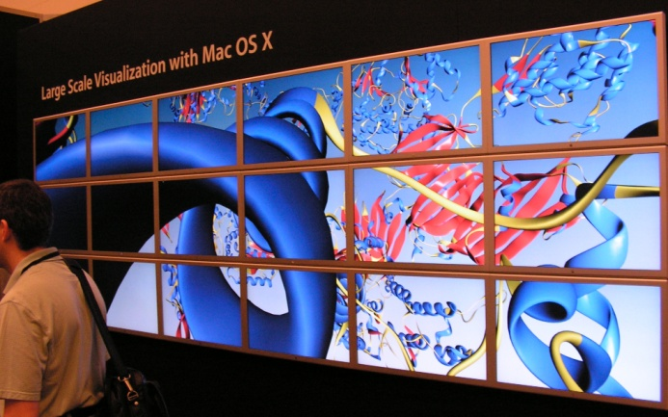
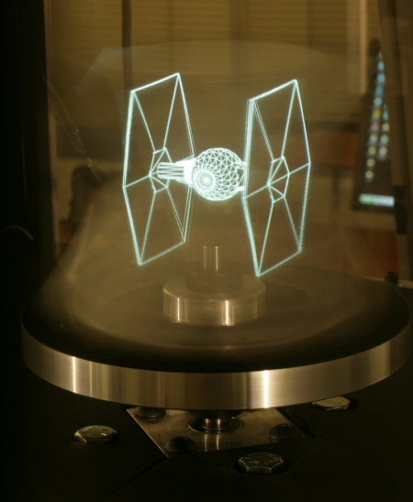
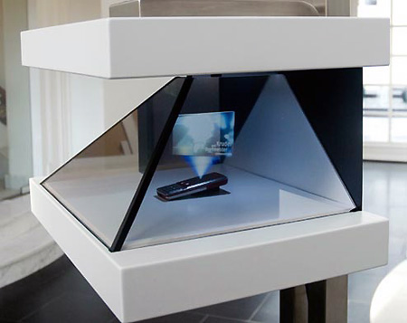
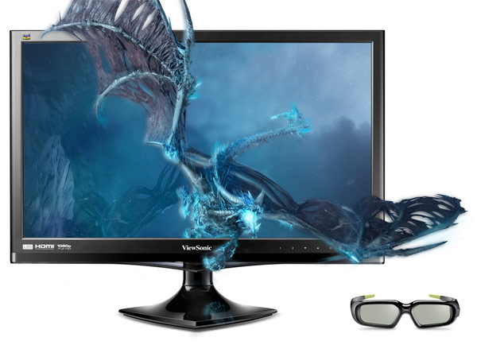
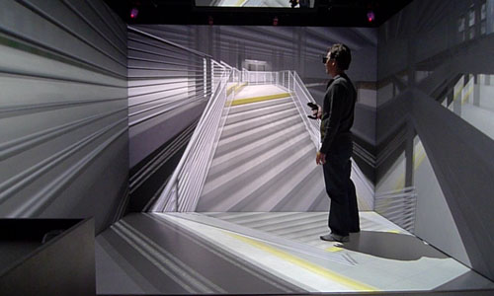
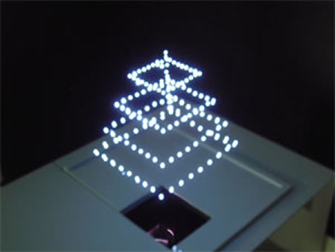
Технические средства создания ВР (средства отображения)

Slide 6
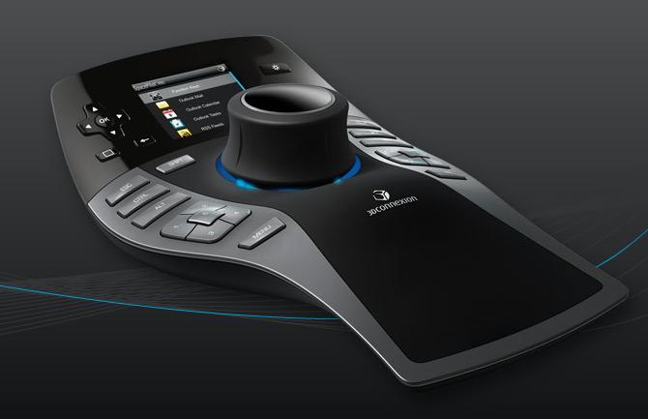
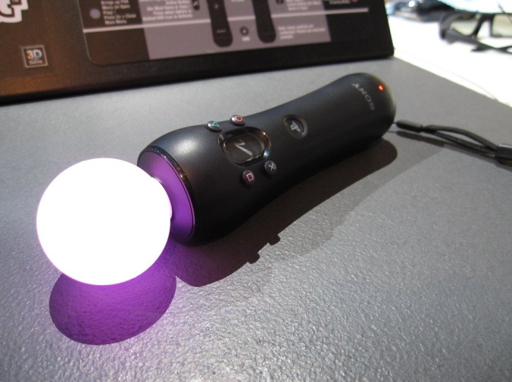
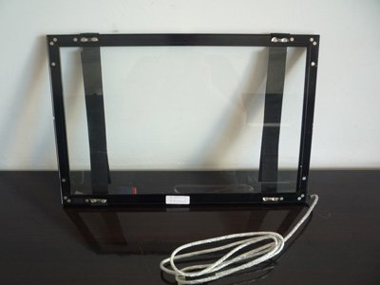
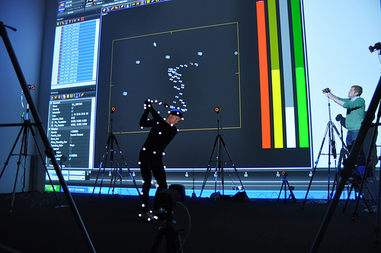
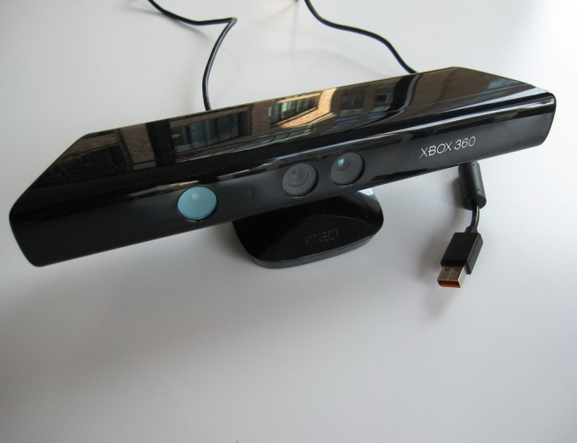
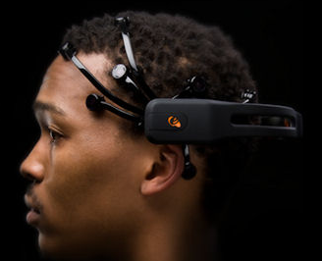
Технические средства создания ВР (средства ЧКВ)

Slide 7
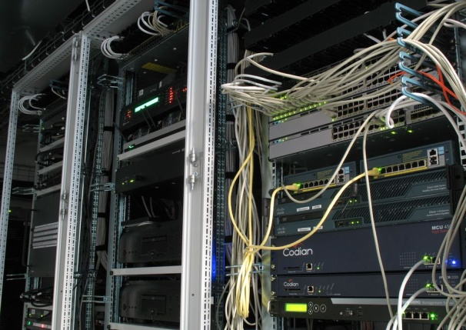
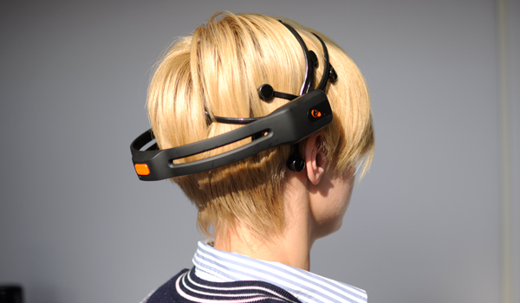
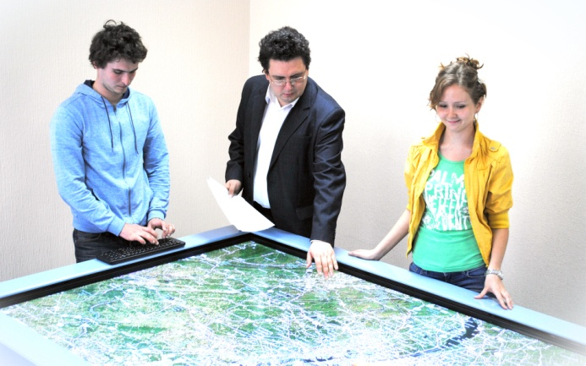
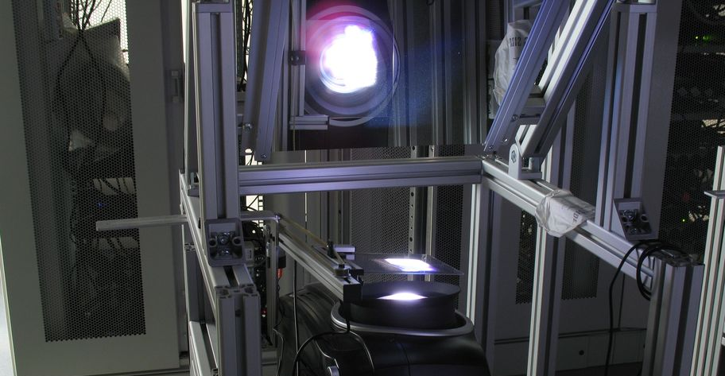
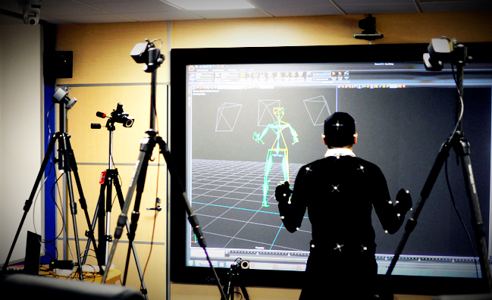
Оборудование НИИ НКТ

Slide 8
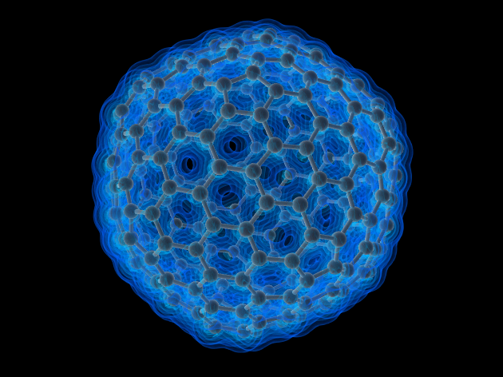
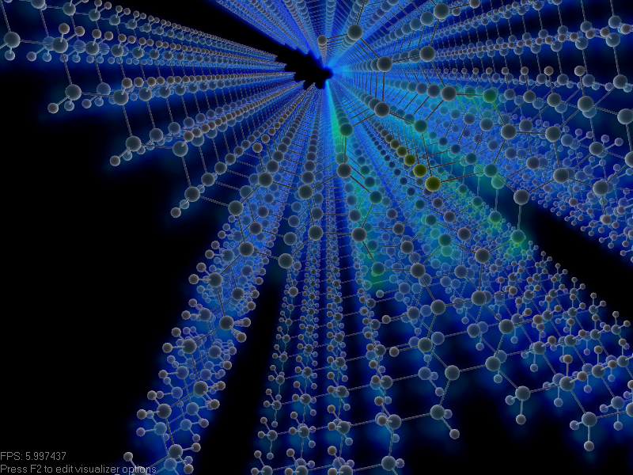
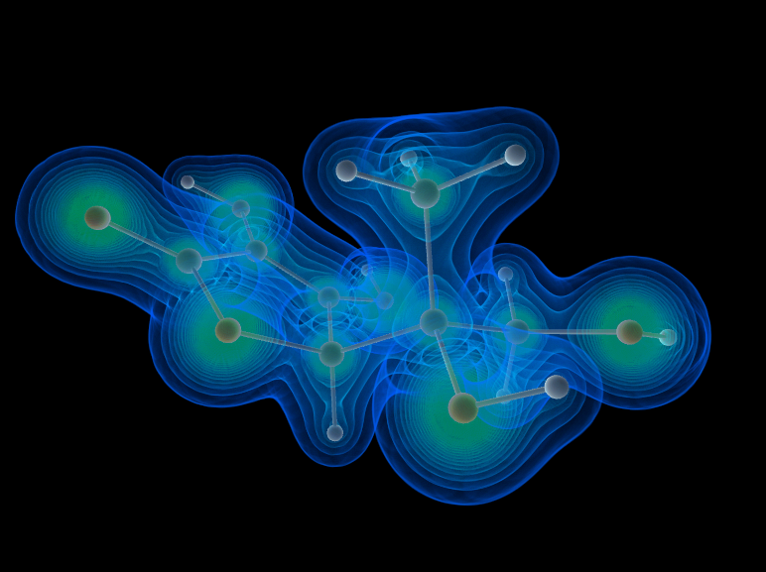
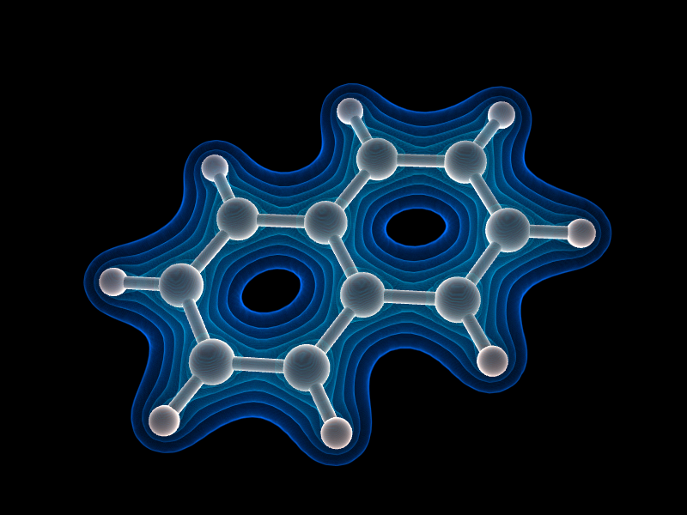
Применение технологий ВР в вузе: 3D-визуализация
HPC-NASIS II
Интерактивный учебно-научный комплекс предназначенный для выполнения работ в области моделирования наноразмерных атомно-молекулярных структур, наноматериалов, процессов и устройств в распределенной вычислительной среде.

Slide 9
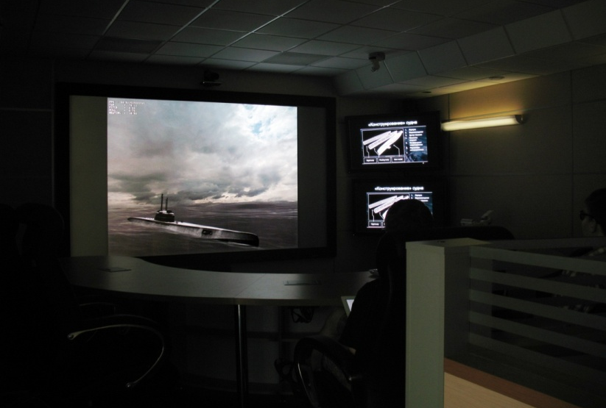
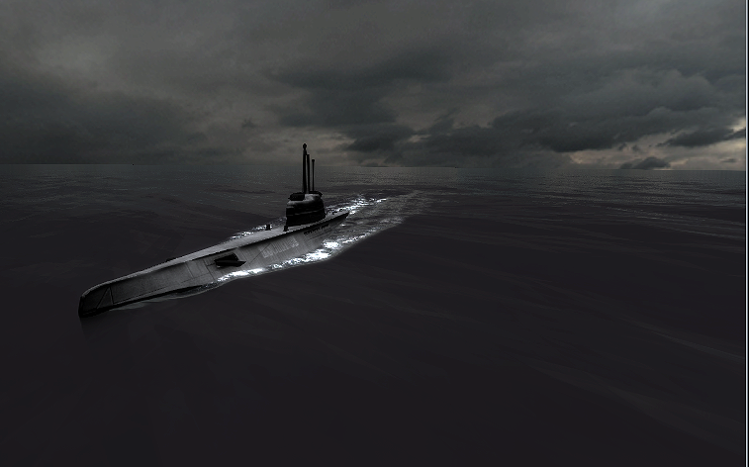
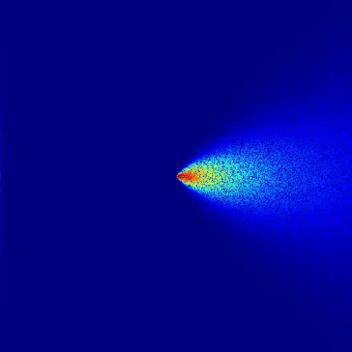
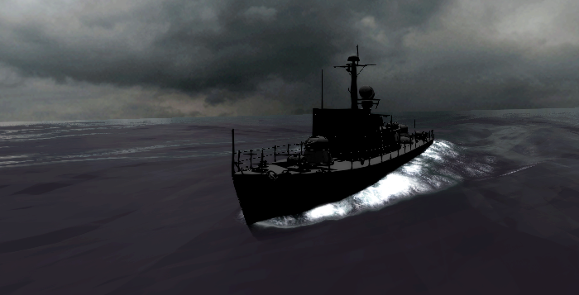
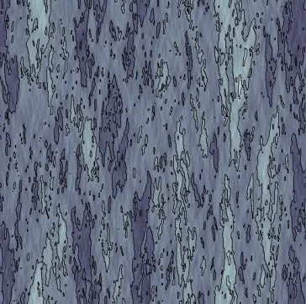
Применение технологий ВР в вузе: Технологии виртуальных полигонов

Slide 10
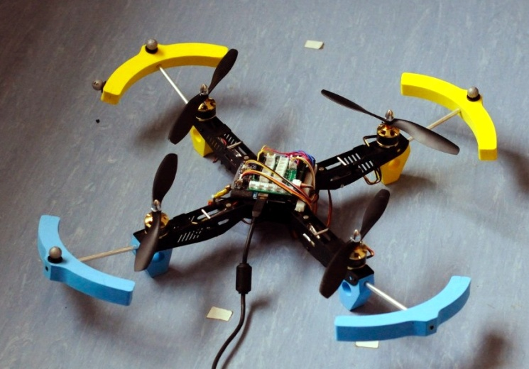
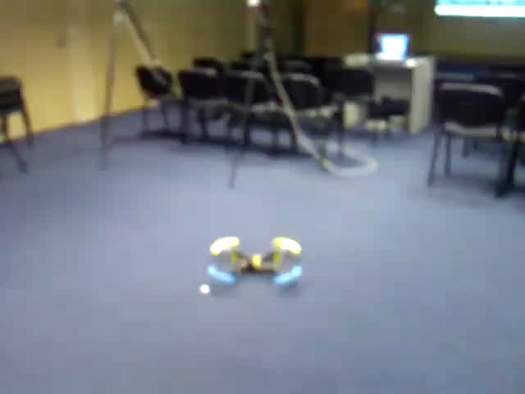
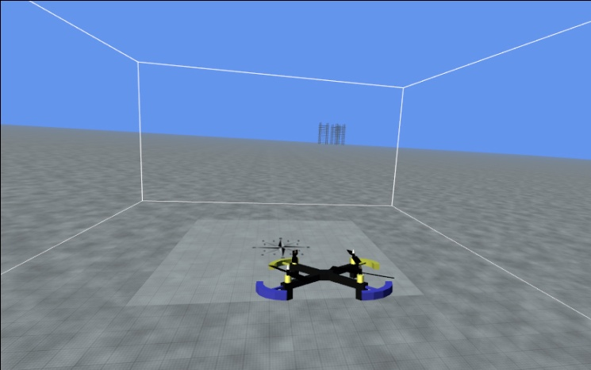
Применение технологий ВР в вузе: Motion Capture + Кибернетика

Slide 11
Применение технологий ВР в вузе: СППР + ГИС
СППР для задачи защиты города от наводнений:
Прогноз гидро- и метео- данных
Текущие гидро- и метео- данные
Эвакуация

Slide 12
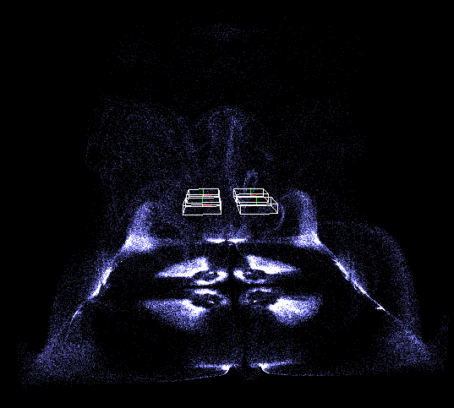
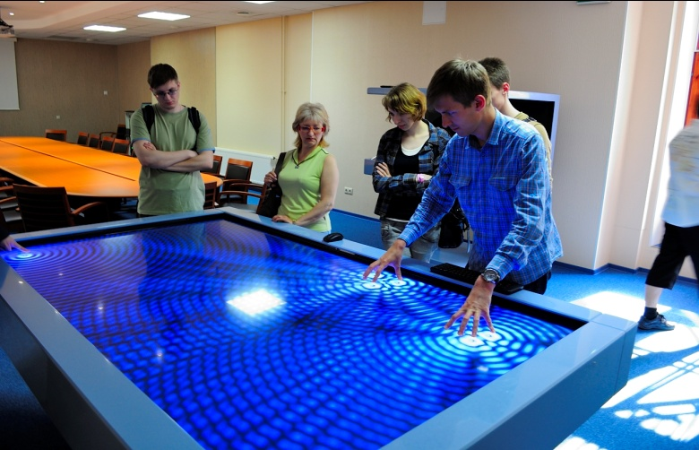
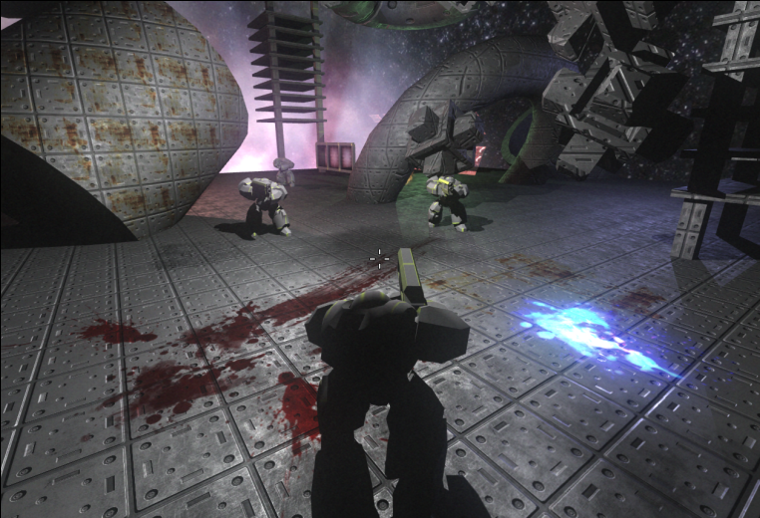
Курсы по технологиям ВР
Алгоритмы интерактивной компьютерной графики и научной визуализации
Общие сведения об архитектуре GPU
XNA | Direct3D | OpenGL
VTK
CUDA | OpenCL
Kinect
Playstation Move
Motion Capture
Touch

Slide 13
Заключение
"игрушки" на основе ВР полезны не только игрунам, которые снимают кино. С ними в вузе можно делать много всякой всячины.
Из игрушек можно и нужно компоновать комплексы под конкретные задачи.
Под эти комплексы нужно разрабатывать ПО - а ИТМО именно это и умеет.

Slide 14
Вопросы?

